Slide 1
Прянский Тулик
Разработка приложения для телефона, облегчающего взаимодействие граждан с администрацией региона.

Slide 2
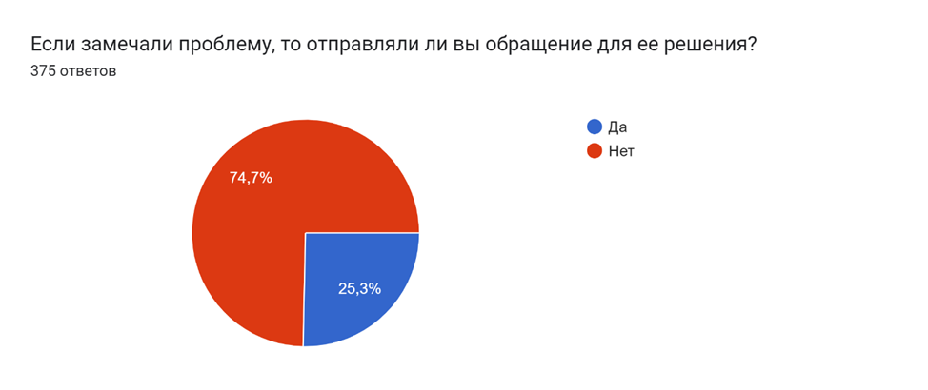
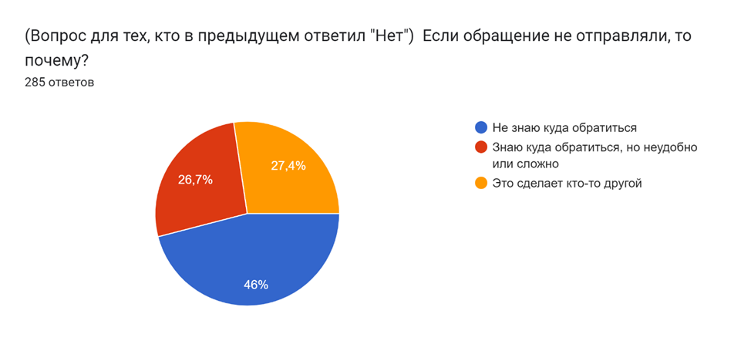
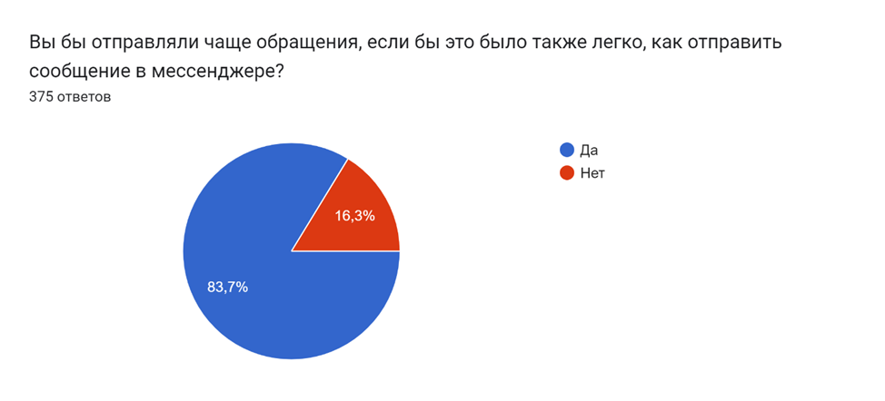
Актуальность проекта
Результаты опроса 375 жителей Тулы, октябрь 2023
Сейчас 75% граждан, заметив проблему, никому не сообщают об этом.
Почему?
46% ответили, что не знают, куда обратиться
27% ответили, что это для них неудобно или сложно
Ещё 27% надеются, что это сделает кто-то другой
84% ответили, что отправляли бы сообщения, если бы это было легко
Три четверти опрошенных не знают о портале «Открытый регион»

Slide 3
Проблема
Хочу сообщить о проблеме! – активным гражданам необходимы удобные инструменты информационного взаимодействия с администрацией
Существует портал «Открытый регион», но 75% граждан о нем не знают
Наши клиенты – жители города и области, которым нужен удобный и доступный инструмент для связи с администрацией.
Клиентом может стать и сама администрация, которой тоже требуется обратная связь от жителей
Сейчас 75% граждан, заметив проблему, никому не сообщают об этом.
Почему?
46% ответили, что не знают, куда обратиться
27% ответили, что это для них неудобно или сложно

Slide 4
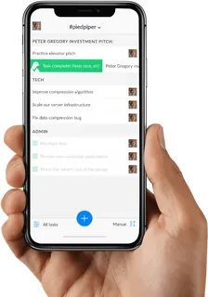
Решение
Предлагаем разработать приложение для телефона
На входе будут фотографии, сделанные гражданами.
Поток поступлений в виде фотографий с геолокацией будет обрабатываться системой искусственного интеллекта для распознавания того, какому именно из отделов администрации надлежит разбираться с данной жалобой или обнаруженным нарушением.
Далее должна быть автоматическая пересылка фотографии в соответствующий отдел с регистрацией как «обращение граждан».
Автор фотографии должен автоматически получить извещение на номер телефона «Ваше обращение принято»,
а затем, в сроки, предусмотренные регламентом работы с обращениями граждан, сообщение о результатах рассмотрения и/или решении проблемы.

Slide 5
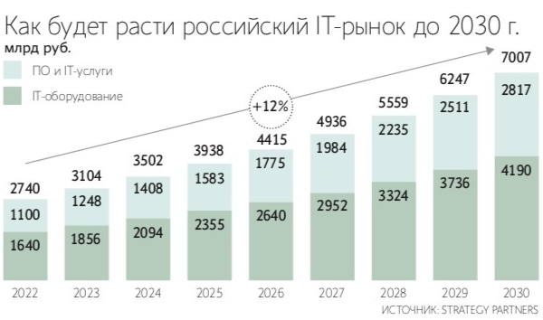
Рынок
Объём IT‑рынка России (включая софт, услуги по разработке и техподдержке, а также оборудование) вырастет с 3 трлн рублей в 2023 году до 7 трлн рублей к 2030 году. При этом рынок оборудования достигнет 4,2 трлн рублей, а 2,8 трлн будет приходиться на сегмент IT‑услуг и ПО. Доля отечественных разработчиков в различных сегментах возрастёт с 50% до 90%. К такому выводу пришли аналитики Strategy Partners, пишут «Ведомости».
Согласно подсчётам Strategy Partners, последние четыре года российский IT‑рынок в среднем рос более чем в два раза быстрее мирового — на 12% в год против 5% в долларовом выражении. Сфера ПО и IT‑услуг развивалась быстрее остальных сегментов: среднегодовой темп её роста составил 19,4%.
В 2022 году на фоне резкого сокращения продаж софта в России со стороны иностранных поставщиков кратно увеличились продажи российских игроков, говорится в исследовании. Суммарная выручка крупнейших российских компаний увеличилась более чем на 28%

Slide 6
Бизнес-модель
Основным видом финансирования будет получения денежным средств от администрации города Тула. Потому что тестирование данного приложения будет проходить в нём, а также администрация является одной из главных заинтересованных сторон.

Slide 7
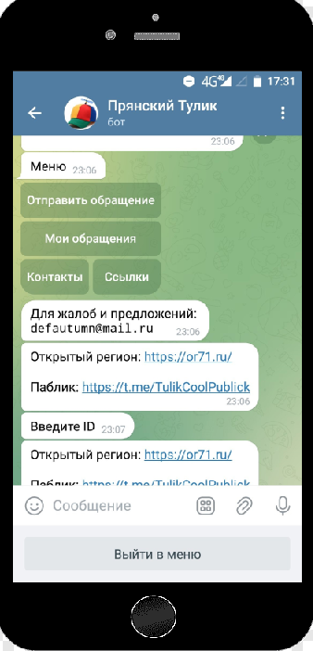
Текущие результаты
В данный момент разработан телеграмм-бот, который пересылает запросы в отдельную группу, где они будут обрабатываться. В дальнейшем вместо бота будет создано отдельное приложение

Slide 8
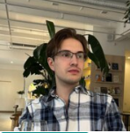
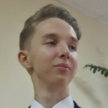
Команда
Сергей Кузьмин
Артём Фалин

Slide 9
Планы развития
По мере развития данного проекта он будет интегрирован в отдельное приложение. Но для того, чтобы продолжить разработку приложения нужно взаимодействие с органами администрации, для заполнения форм на сайтах соответствующих инстанций. То есть для автоматизации этого процесса.

